Slide 1
Музыкальная игра
«Путешествие по музыкальной стране»
Подготовила: Орехова Анастасия Александровна
Музыкальный руководитель
МДОАУ « Детский сад №60» г. Орска

Slide 2
Музыкальная игра может использоваться музыкальными руководителями, воспитателями как на музыкальных занятиях, так и во время подгрупповых и индивидуальных занятий, а также родителями.
Предназначена для детей старшего дошкольного возраста.
Цель игры: активизировать слуховое восприятие детей.
Задачи:
Развивать способность различать на слух тембры музыкальных инструментов, жанры музыки, угадывать песни из мультфильмов;
Закреплять способность сопоставлять услышанный ритм со схематическим рисунком;
Вызывать интерес к процессу восприятия музыки.

Slide 3
Работа с презентацией:
Слайд 4. Музыкальная фея приветствует ребенка и сообщает, что сегодня они отправляются в путешествие по музыкальной стране. Для этого нужно нажать на карту.
Слайд 5. Открывается карта музыкальной страны. Фея рассказывает про 4 разных города и предлагает выбрать в какой город отправиться. Можно нажать на любой из городов по желанию, в зависимости от этого далее происходит переход на соответствующий слайд презентации.
Чтобы выйти из игры нужно нажать на звездочку (она появится после того, как ребенок пройдет задания первого выбранного города) - происходит переход на последний слайд, где Фея прощается с ребенком. На этом слайде есть карта – можно нажать на нее и снова вернуть в игру.
Важно! Дослушивать музыкальные отрывки до конца!

Slide 4




Slide 5
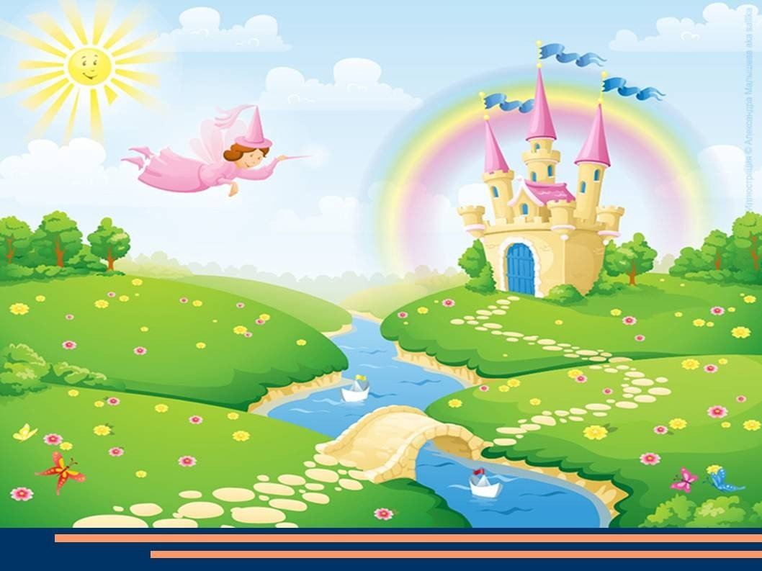

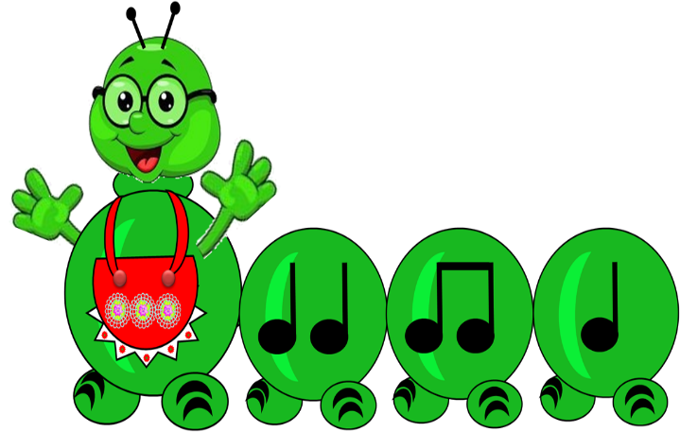



Slide 6
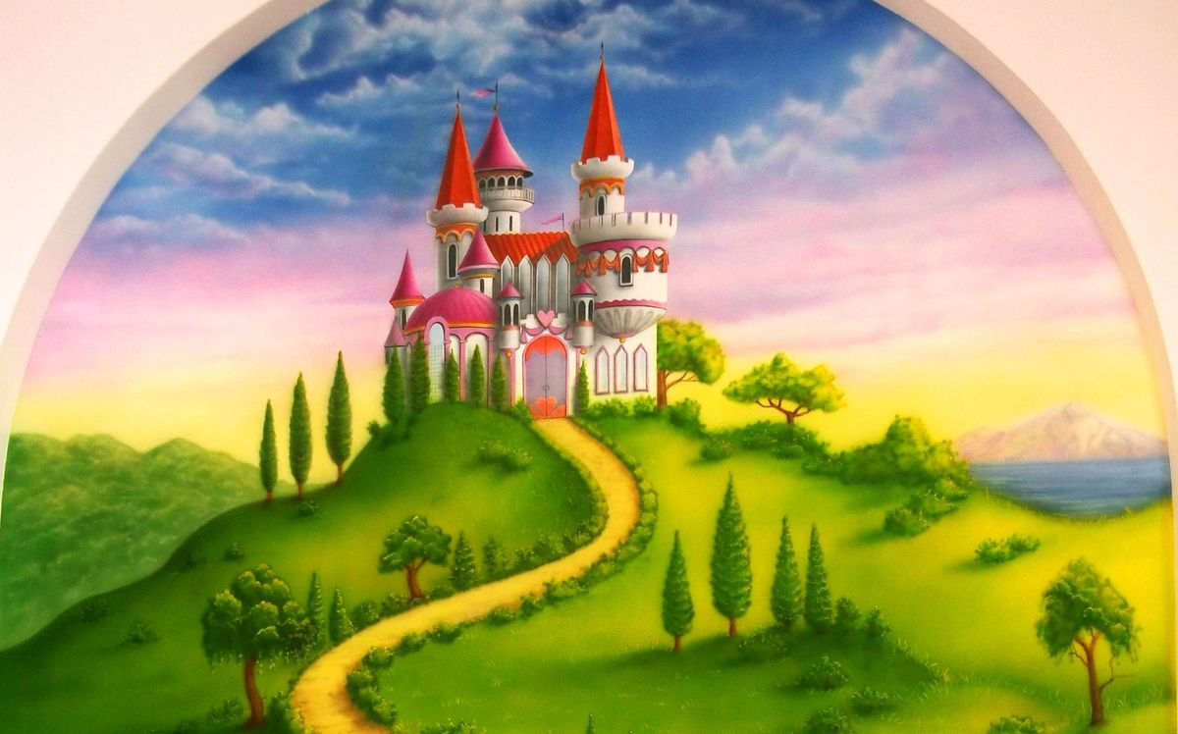
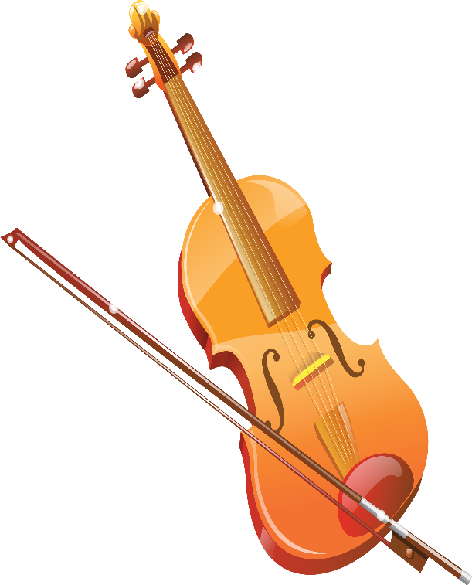

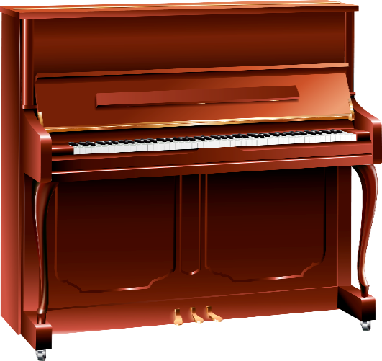

Slide 7




Slide 8




Slide 9


Slide 10

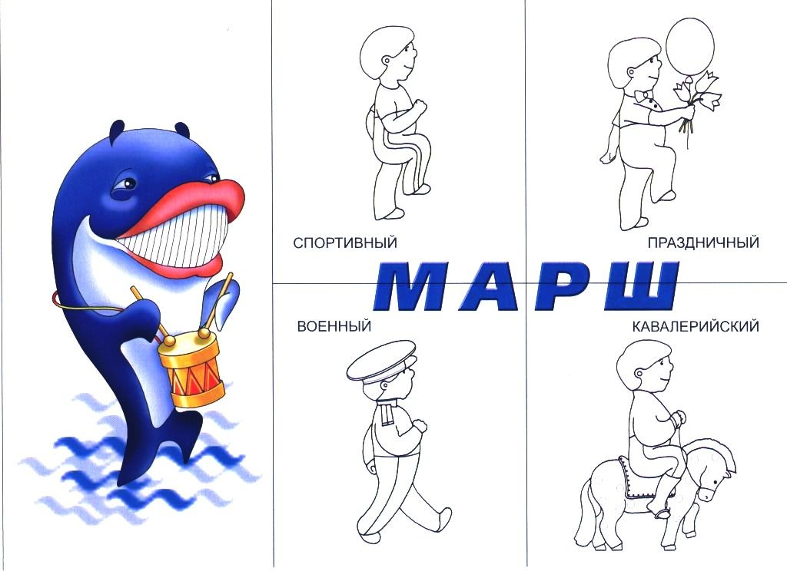



Slide 13

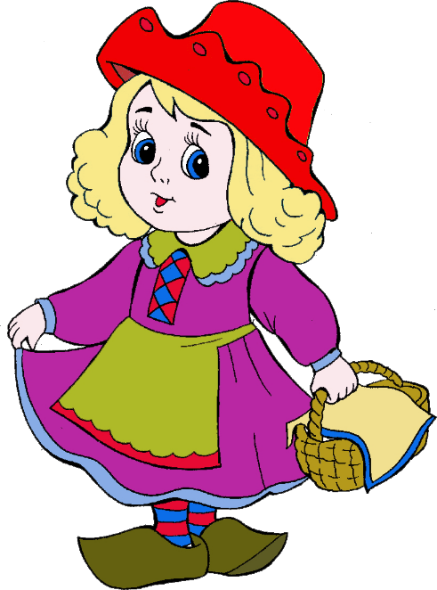
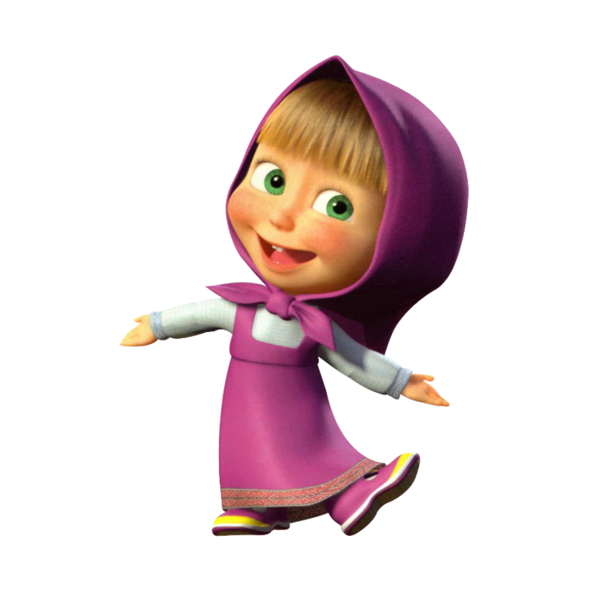

Slide 14

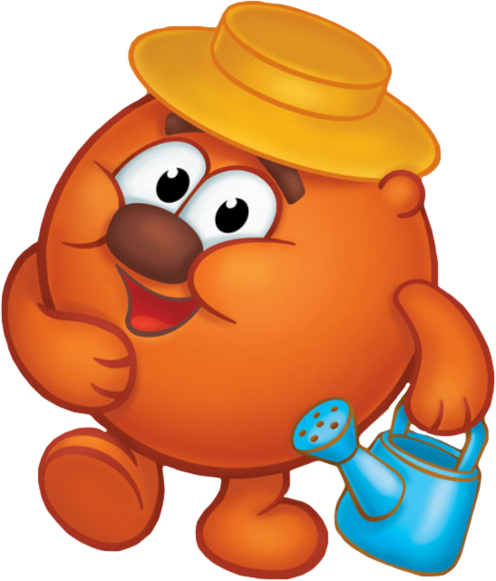

Slide 15

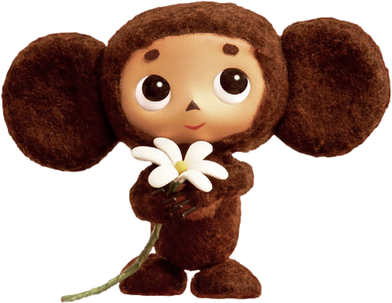

Slide 17





